Slide 1
Курсовой проект на тему: Разработка программы-генератора экзаменационных билетов.
Выполнил студент группы №305 С.М. Чеботарёв
Руководитель курсового проекта Е.А. Ларионова
Москва 2020

Slide 2
Задачи проекта
подробное изучение функциональных возможностей tkinter ,
освоение тонкостей проектирования баз данных ,
изучение Peewee ,
создание функций для работы с данными внутри приложения,
проектирование интерфейса программы,
проектирование архитектуры и логики приложения.

Slide 3
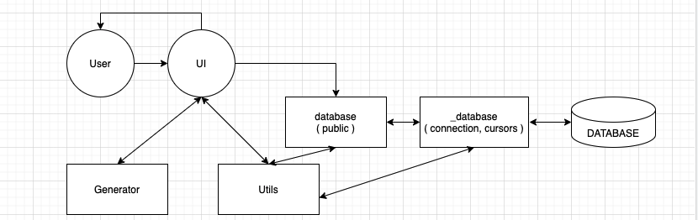
Архитектура информационной системы

Slide 4
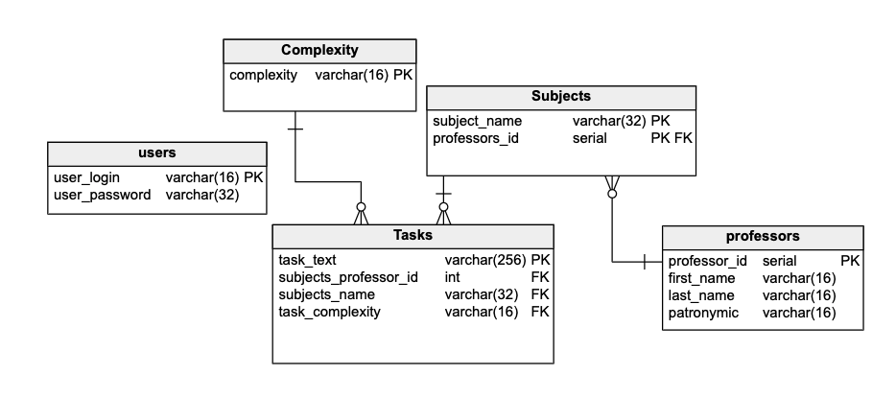
Логическая модель базы данных

Slide 5






Средства разработки

Slide 6
Функции приложения
Генерация экзаменационных билетов для проведения комплексных экзаменов

Slide 7
Заключение
Написана программа-генератор экзаменационных билетов комплексных экзаменов
Изучена технология Peewee
Улучшен навык построения баз данных
Улучшены навыки владения языком Python3.8

Slide 8
Спасибо за внимание!

